Slide 1



Komut Satırı Temel Komutlar

Slide 2
Konular
Uçbirimde yardım almak
Dosya türleri
Temel Komutlar
Dosyaların basit seviyede düzenlenmesi
Dosya dizin arama işlemleri
Dosya içerik manipülasyonları
Donanım bilgisi toplama

Slide 3
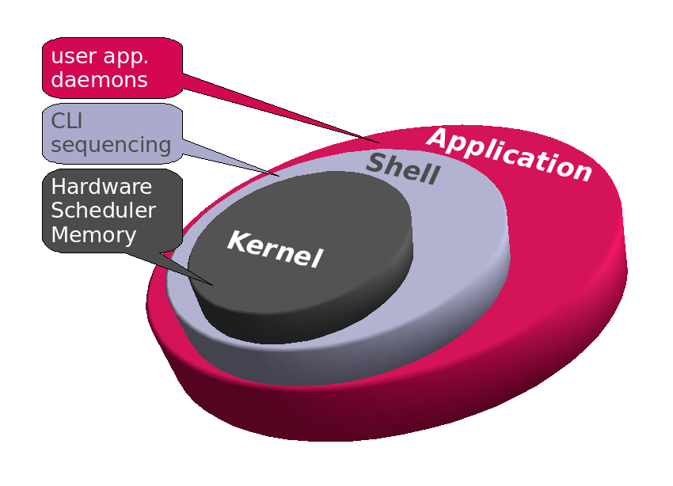
KABUK KAVRAMI

Slide 4
KABUK KAVRAMI
Kullanıcıların işletim sistemi ile etkileşebileceği iki ana ortam mevcuttur. Bunlardan
birisi grafik masaüstü, diğeri de komut satırıdır. Komut satırını sunan ve komutları
yorumlayıp çalıştıran kabuk programıdır.
En yaygın kullanılan kabuk programı Bash olmakla birlikte ksh, csh, zsh gibi farklı
kabuklar da bulunmaktadır.
Sistemde kullanılabilecek tüm kabuklar /etc/shells dosyasında tanımlanmaktadır.
Sisteme giriş yaparken her kullanıcı için tanımlı bir kabuk çalışır. Kabuk programı
kullanıcıya bir komut satırı (prompt da denir) sunar ve komut girmesi için bekler.
Bash bu komutu yorumlayıp gerekli programları çalıştırır ve sonlanmalarını bekler.
İşlemler bittikten sonra kontrol yeniden kabuğa geçer ve kabuk yeniden komut girişi
için bekler. Kabuktan çıkış yapılana kadar bu döngü devam eder.
$ (dolar) işareti normal bir kullanıcı için varsayılan işarettir. Bir diğer adıyla sınırlı kullanıcı oturumunda bulunduğunu gösterir.
# (diyez), root kullanıcısı için varsayılan işarettir.
# echo $SHELL kullanılan kabuk için

Slide 5
Bourne-Again SHell (Bash)
Bash kabuğu ilk UNIX sistemlerinde hem sh ve ksh kabukları,
hem de bazı csh özellikleri için orjinal olarak geliştirilen özellikleri içerir.
Kullanılan kabuğu görüntülemek için aşağıdaki komut kullanılır.
$ echo $SHELL
/bin/bash
Kabuğu değiştirmek için chsh komutu kullanılabilr:
$ chsh -s /bin/sh
Changing shell for user1.
Password:
Shell changed.
Yeni kabuğun aktif hale geçmesi için sistemden çıkıp yeniden giriş yapmak gerekir.
Eğer kullanılan kabuk yalnızca mevcut oturum için değiştirilmek istenirse doğrudan
kabuk çalıştırılır:
$ bash
user1@pardus $

Slide 6
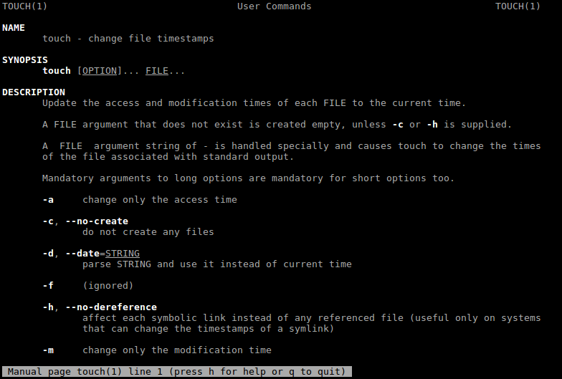
Uçbirimde yardım almak
man & -help
Bir komutun nasıl kullanılacağını ve hakkında daha fazla bilgi edinmek için man komutu kullanılır. Örneğin, “man touch” touch komutunun manuel sayfalarını gösterir. Bir komutu yazıp arkasına “–help” eklersek, yine manual çıktısı ile aynı sonuca ulaşırız. (“man -k & apropos”)
$man komut
Man sayfası okunurken ok tuşları kullanılarak aşağı ve yukarı ilerlenebilir.
‘/’ işaretine basıldığında yardım sayfası içinde arama yapılabilir. Bir sonraki arama sonucu için ‘n’, bir ekran aşağı kaydırmak için SPACE, bir ekran yukarı çıkmak için ‘b’ ve yardım sayfasından çıkmak için ‘q’ tuşuna basılır.

Slide 7
Dosya türleri
Linux dosya tipleri Aygıt dosyaları ve Sıradan dosyalar olmak üzere 2’ye ayrılır.
1) Aygıt dosyaları: donanım ile haberleşmeyi sağlayan dosyalardır.
Karakter aygıt dosyaları: Byte bazında veri alışverişi yapan aygıtlar (Örn: Klavye, Fare vb.)
Blok aygıt dosyası: Blok bazında veri alışverişi yapan aygıtlar (Sabit disk vb.)
2) Sıradan dosyalar: Aygıt dosyaları dışında kalan dosyalardır.

Slide 8
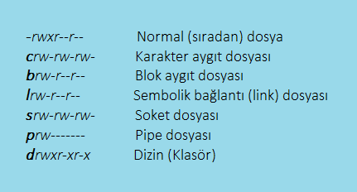
Dosya türleri
Yukarıda resimde yer alan dosya tiplerini ne tür bir dosya olduğunu ayırt etmenin kolay yolu baş harfine bakmak. Normal dosyaların başında herhangi bir harf bulunmaz.
(Burada kastedilen rwxr—r—bölümü değildir. Baş harf r’nin önüne gelen harftir)
Karakter dosyaların başında c harfi bulunur yani İngilizce “character” kelimesinin baş harfidir.
Aynı şekilde Blok aygıt dosyasının da başında b harfi bulunur. Bu da İngilizce “block” kelimesinin baş harfidir. Bu şekilde baş harflerine bakarak hangi dosyanın ne tür bir dosya olduğunu bilebilirsiniz.

Slide 9
Temel Komutlar
Bütün komutlar için temel yapı:
Komut [-parametreler] [argümanlar]
ls –l /tmp
küçük harfle yazılırlar
Basit Komutlar
id kendi kullanıcı ve grup bilgilerin
uname -a çekirdek bilgisini gösterir
w/who sistemdeki kullanıcıları listeler
whoami giriş yapılan kullanıcıyı gösterir
date tarihi görüntüleme
cal takvimi görüntüleme
passwd parola değiştirme
clear ekranı temizleme
echo ekrana metin basma
uptime sunucu ne zamandır ayakta ve yükü ne?
history komut geçmişini gösterir
hostname bilgisayar adını gösterir
Komut nasıl çalışacak
Komut neyi işleyecek

Slide 10
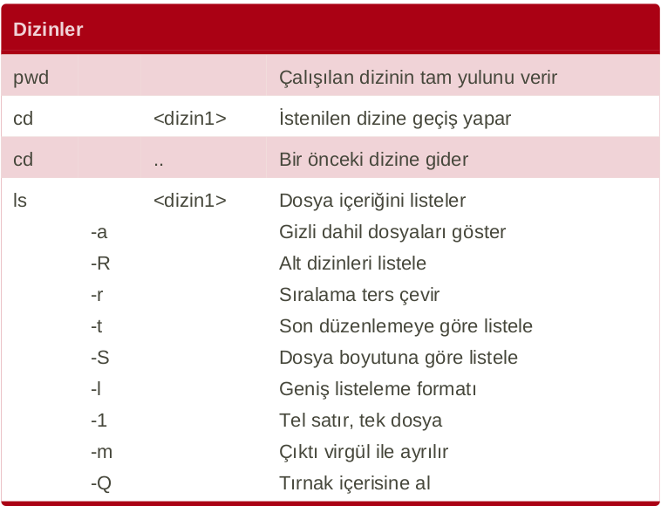
Temel Komutlar

Slide 11
1 | pwd
2 | cd
3 | ls
4 | mkdir
5 | touch / stat
6 | rmdir
7 | rm
8 | cp
9 | mv
10 | rename
11 | cat
12 | tac
12 | head
13 | tail
14 | wc
15 | nl
16 | cut
17 | expand, unexpand
18 | fmt
19 | pr
20 | od
21 | paste
22 | join
23 | split
24 | sort
25 | uniq
26 | < > >> >> |
27 | grep
28 | ln
29 | locate
30 | find
31 | which
32 | wheris
33 | vi, nano, more, less
34 | ?, *, [ ] , \
35 | file
36 | tee
37 | xargs
38 | sed
39 | awk
40 | tr
41 | dmidecode, lscpu,lsusb
42 | df, du

Slide 12
Temel Komutlar
cd change directory (type cd)
Bu komutu çalıştırdığımızda bulunduğumuz dizin içerisindeki dizin1 dizinüne geçiş yapacaktır.
Bu geçişi terminal ekranından da görebilirsiniz. Artık bulunduğumuz dizini belirten alan değişmiş olacaktır.
Dizin sisteminde . (nokta) bulunduğumuz dizini ifade eder. ..(iki nokta) ise bir üst dizini ifade eder. * ise o dizindeki tüm dosyaları ifade eder.
. ve.. ifadelerini de cd komutu ile kullanabiliriz.
Bulunduğumuz dizine gider: cd .
Bulunduğumuz dizinin bir üst dizinüne gider: cd ./..
Bir üst dizine gider (Üstteki ile aynı işi yapar) : cd ..
Bir üst dizinin içerisindeki dizin1’e gider : cd ../dizin1
Bir üst dizinin içerisindeki dizin1’in içerisindeki dizin2’ye gider : cd ../dizin1/dizin2
cd ~
direct path / ile başlayan
relative path .. & / ile başlamayan

Slide 13
Temel Komutlar
mkdir
Dizin oluşturmak için kullanılır.
-p Oluşturulacak dizinin üst dizinleri yoksa onları da oluşturur.
$ mkdir arsiv
$ mkdir –p 2013/02/17/18/00

Slide 14
Temel Komutlar
touch / stat (zaman bilgisi)
Dosya oluşturmak için
Eğer belirtilen dosya mevcut ise dosya erişim ve değiştirilme zamanlarını günceller.
Eğer belirtilen dosya mevcut değilse dosyayı oluşturur.
-a Erişim zamanını günceller.
-m Değiştirilme zamanını değiştir.
-t Erişim ve değiştirilme zamanını belirtildiği şekilde değiştir:
MMDDhhmm[.ss]
CC Yılın ilk iki hanesi
YY Yılın son iki hanesi
MM Yılın ayı. 1’den 12’ye.
DD Ayın günleri. 1’den 31’e.
hh Günün saati. 0’dan 23’e.
mm Saatin dakikaları. 0’dan 59’a.
SS Dakikanın saniyeleri. 0’dan 59’a.
18 Ocak 2008 12:05:09 tarihli bir dosya oluşturmak için:
$ touch -t 200801181205.09 deneme

Slide 15
Temel Komutlar
rmdir
Boş dizin silmek için kullanılır. Dizin içinde dosya varsa bu komut dizini silmez. Bunun
yerine rm –fr komutu verilmelidir.
$ rmdir mydir
-p parametresi iç içe dizinleri sırasıyla siler.
$ rmdir –p a/b/c
Yukarıdaki komut şu üç işlemi yapar:
rmdir a/b/c, rmdir a/b, rmdir a
rm
Dosya veya dizin siler.
-f Silerken sormaz, varolmayan bir dosya için bilgi vermez.
-i Silmeden önce sorar.
-R -r Dizinlerin ve alt dizinlerin içeriklerini ardarda siler.
-v Yapılan işlem hakkında daha ayrıntılı bilgi verir.
$ rm –f beni.oku
$ rm –fr dizin1
$ rm -v ciro.txt
removed `ciro.txt’

Slide 16
Temel Komutlar
cp
Dosya ve dizin kopyalar. Bir dosyayı başka bir dosya olarak kopyalayacağı gibi birkaç
dosyayı bir dizine de kopyalayabilir.
-i Eğer hedef dosya mevcut ise kullanıcıyı uyarır. Eğer kullanıcı ‘y’ tuşuna basar-
sa kopyalama gerçekleştirilir. ‘n’ tuşuna basarsa kopyalama iptal edilir.
-p Dosya özelliklerini korur. Korunan dosya özellikleri: değiştirilme zamanı, eri-
şim zamanı, dosya bayrakları, dosya erişim modu, kullanıcı ID’si ve grup ID’si.
-r Dizini alt dizinlerle birlikte kopyalar.
-v Ekrana ne yaptığına dair bilgi basar.
$ cp -pv *.txt arsiv/
`11-01-2013.txt’ -> `arsiv/11-01-2013.txt’
`11-02-2013.txt’ -> `arsiv/11-02-2013.txt’
`ozet.txt’ -> `arsiv/ozet.txt’
$ cp –pr dizin1 dizin2

Slide 17
Temel Komutlar
mv
Bir dosyayı veya dizini başka bir dosya veya dizin olarak taşır. Veya birkaç dosya veya
dizini başka bir dizine taşır. Dizin veya dosya adı değiştirilebilir.
$ mv kaynak hedef
Rename
Dizin veya dosya adı değiştirilebilir.
rename 's/old/new/' files
rename [options] 's/old/new/' files
rename 's/perl/pl/' *.perl
rename -v 's/perl/pl/' *.perl

Slide 18
Temel Komutlar
cat
Dosyaları birleştirmek ve standart çıktıya basmak için kullanılır.
$ cat 1.txt
Ben 1.dosyayim
$ cat 2.txt
Ben 2.dosyayim
$ cat 1.txt 2.txt
Ben 1.dosyayim
Ben 2.dosyayim
Dosyalar komut satırında belirtildiği sırada okunur. Eğer dosya olarak eksi (-) karakteri kullanılırsa standart
girişten okur (yani klavyeden yazmanızı bekler). Eğer dosya olarak UNIX domain soket verilmiş ise sokete
bağlanır ve EOF(Dosya sonu, End Of File) görene kadar soketten okur.
-b parametresi boş olmayan satırları –n parametresi ise tüm satırları numaralandırır.
$ cat -b beni.oku
1 Ben bir dosyayim.
2 Bende toplam 3 satir vardir.
3 Iste bu da son satir.
$ cat -n beni.oku
1 Ben bir dosyayim.
2 Bende toplam 3 satir vardir.
3
4 Iste bu da son satir.
NOT: tac komutu cat komutunun tam tersi standart çıktı basar

Slide 19
Temel Komutlar
head
Verilen dosyanın ilk satırlarını görüntüler. –n ile ilk kaç satırın görüntülenmesi gerektiği belirtilir.
Eğer satır sayısı verilmez ise ön tanımlı olarak ilk 10 satırı gösterir.
$ head –n 2 beni.oku
Ben bir dosyayim.
Bende toplam 3 satir vardir.
-c ile dosya başından kaç byte okuyacağı belirtilebilir.
$ head -c 3 beni.oku
Ben
Eğer birden fazla dosya verilirse veriliş sırasına göre dosyaların ilk satırları gösterilir
ve her dosyanın satırlarının başına ‘==> XXX <==’ biçiminde ayraç koyar.
$ head -n 1 1.txt beni.oku
==> 1.txt <==
Ben 1.dosyayim
==> beni.oku <==
Ben bir dosyayim.

Slide 20
Temel Komutlar
tail
Dosyanın son kısımlarını gösterir. –c ile byte sayısı, -n ile satır sayısı verilebilir. Eğer
dosya verilmez ise standart girişten okur.
$ cat beni.oku
Ben sevimli bir dosyayim.
Bende toplam 3 satir vardir.
Iste bu da son satir.
$ tail -c 7 beni.oku
Satir.
$ tail -n 1 beni.oku
Iste bu da son satir .
Eğer –f parametresi verilirse tail komutu EOF (dosya sonu) karakterini okuyunca
durmaz. Yeni veriler için bekler ve veri hazır olur olmaz okuyup ekrana basar.
Genellikle sürekli akan bir log dosyasını görüntülemek için kullanılır:
# tail –f /var/log/messages
-r parametresi çıktıyı ters sırada basar.
$ tail -r beni.oku
Iste bu da son satir.
Bende toplam 3 satir vardir.
Ben sevimli bir dosyayim.

Slide 21
Temel Komutlar
wc
Kelime, satır, karakter ve byte sayar. Girdiyi standart girişten veya parametre olarak
verilen dosyadan alır.
-c
Karakter sayısını verir.
-l
Satır sayısını verir.
-m
Karakter sayısını verir.
-w
Kelime sayısını sayar.
$ cat beni.oku
Ben bir dosyayim.
Bende toplam 3 satir vardir.
Iste bu da son satir.
$ cat beni.oku | wc –l
4
$ wc –w beni.oku
13
$ cat beni.oku | wc -c
70

Slide 22
Temel Komutlar
nl
Satır başlarına satır numarasını ekler.
$ cat a.txt
linux
101
pardusbusiness
academy
linux
101
$ nl a.txt
1 linux
2 101
3 pardus
4 business
5 academy
6 linux
7 101

Slide 23
Temel Komutlar
cut
Standart girişten okuduğu satırlar içindeki istenen sütunları gösterir. Sütun seçme
işlemi bir ayraca göre yapılabileceği gibi sabit boyda da yapılabilir.
-c Karakter olarak seçilecek sütunları belirler.
-d Ayraç belirlemek için kullanılır.
-f Ayraç göre sütunlara ayrıldığında görüntülenmek istenen sütunları seçer.
Aşağıda /etc/password dosyasının bir kısmı görülmektedir. Görüldüğü gibi bilgiler ‘:’
karakteri ile birbirinden ayrılmış. –d ile ayraç olarak ‘:’ belirtildiğinde soldan sağa
kullanıcı ismi 1. sütun, parola 2.sütun, UID 3. sütun, GID 4.sütun, açıklama 5.sütun,
ev dizini 6.sütun ve kabuk 7.sütun olarak yerleşir. Örneğin kullanıcı adı ve kabuk
bilgilerini ekrana yazmak için:
$ cat /etc/passwd
....
sshd:x:117:65534::/var/run/sshd:/usr/sbin/nologin
postfix:x:118:123::/var/spool/postfix:/bin/false
ahmet:x:1001:1001::/data/ahmet:/bin/sh
pardus:x:1004:1006::/home/pardus:/bin/sh
$ cut -d : -f1,7 /etc/passwd
....
sshd:/usr/sbin/nologin
postfix:/bin/false
ahmet:/bin/sh
pardus:/bin/sh

Slide 24
Temel Komutlar
expand, unexpand
Bu komut, giriş metnindeki sekmeleri(TAB) boşluklarla değiştirir.
$ expand dosya.txt > cikti.txt
unexpand tersine olarak boşluk karakterlerini sekmelere dönüştürür.
$ unexpand out

Slide 25
Temel Komutlar
fmt
Paragraf metnini yeniden biçimlendirir.
Bir satırda ön tanımlı olarak en fazla 75 karakter olacak şekilde biçimlendirme yapar.
$ fmt myfile.txt
-w: Satır genişliği
$ fmt –w 80 myfile.txt
­
s: Uzun satırları böler fakat kısaları uzunlara eklemez.
$ fmt –s myfile.txt
-u: Boşluklar tekdüze olsun. Kelimeler arası tek, cümleler arası iki boşluk.
$ fmt –u myfile.txt

Slide 26
Temel Komutlar
pr
Baskı için çıktıyı biçimlendirir, sayfalandırır. Satır veya sütün sayısını düzenleyen,
kenar boşluklarını ayarlayan, satırları numaralandıran, sayfa başlığı ekleyen
seçeneklere sahiptir.
Çıktıyı çift boşlukla biçimlendirme:
$ pr –d myfile.txt
Kenar boşluğu 5, satır boyu 65 olan sayfalar halinde çıktı üretmek için:
$ pr -o 5 --width=65 myfile.txt | more

Slide 27
Temel Komutlar
od
cat veya diğer komutlarla bir girdi görüntülendiğinde bazı zamanlar çıkışta anlamsız
karakterler ve hizalama bozulmaları görür. Bunun sebebi okunabilir bir anlamı
olmayan kontrol karakterleridir. Bunların ne olduğu cat benzeri komutlarla
anlaşılmaz. Bu karakterlerin ne olduğunu görmek için od (Octal Dump) komutu
kullanılır.
Od komutu öntanımlı olarak octal gösterime göre çıktı üretir. –A parametresi
kullanılarak çıktı sayı sistemi o (octal, 8 tabanında), d (decimal, 10’luk tabanda), x
(hexadecimal, 16’lık tabanda) belirtilebilinir. Od normal çalışmasında satır başlarına
girdinin kaçıncı byte’ında olduğunu gösteren offset koyar. –n ile offset gösterimi iptal
edilir. –t ile çıktı biçimlendirilebilir.
$ od text2
0000000 004471 066160 066565 031412 061011 067141 067141 005141
0000020 030061 060411 070160 062554 000012
0000031

Slide 28
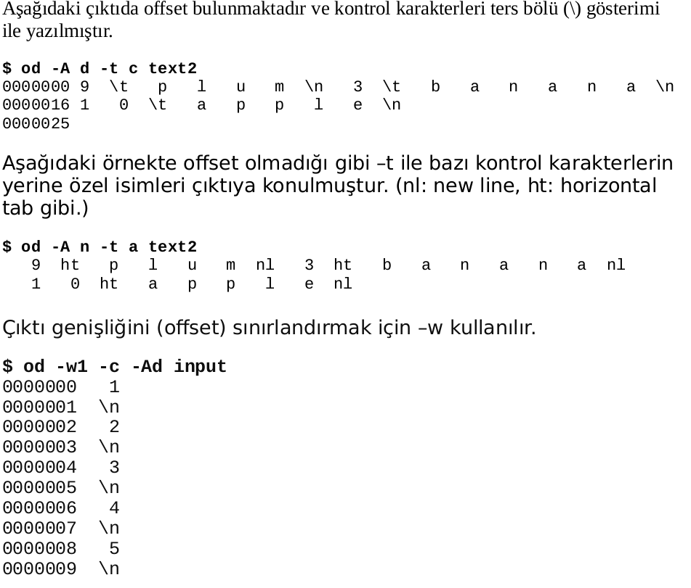
Temel Komutlar
od

Slide 29
Temel Komutlar
paste
İki dosyayı satır satır veya sütun sütun birleştirmek için kullanılır.
$ cat 1.txt
GNU
Linux
Debian
Mint
Ubuntu
Hiçbir parametre verilmezse paste komutu cat komutu gibi davranır.
$ paste 1.txt
GNU
Linux
Debian
Mint
Ubuntu

Slide 30
Temel Komutlar
paste
Bütün satırları bir dosyada birleştirmek için:
$ paste -s 1.txt
GNU Linux Debian Mint Ubuntu
Birleştirmeyi bir ayraçla yapmak için:
$ paste -d: -s 1.txt
GNU:Linux:Debian:Mint:Ubuntu
Üç sütunlu bir çıktıda birleştirmek için:
$ paste - - - < 1.txt
GNU Linux
Debian
Mint Ubuntu
$ paste - - -d: < 1.txt
GNU:Linux
Debian:Mint
Ubuntu:

Slide 31
Temel Komutlar
paste
İki dosyayı karşılıklı (sütun sütuna)
birleştirmek için:
$ cat 2.txt
1 A
2 B
3 C
4 D
$ paste 1.txt 2.txt
GNU 1 A
Linux 2 B
Debian 3 C
Mint 4 D
Ubuntu
İki dosyayı satır satır birleştirmek için \n ayracı kullanılır:
$ paste -d'\n' 1.txt 2.txt
GNU
1 A
Linux
2 B
Debian
3 C
Mint
4 D
Ubuntu

Slide 32
Temel Komutlar
join
Paste gibi iki dosyayı birleştirmekle birlikte biraz daha ileri bir komut olan join, iki
dosyadaki sütunları eşleştirerek birleştirir. Hiç bir parametre verilmediğinde aşağıdaki
gibi bir sonuç ortaya çıkar:
$cat A.txt
A
B
C
$cat B.txt
1 Ali
2 Yusuf
3 Selim
$join A.txt B.txt
1 A Ali
2 B Yusuf
3 C Selim

Slide 33
Temel Komutlar
join (Alan seçme)
Dosyalardaki ortak alanlar kullanılarak birleşme yapılabilir.
Aşağıdaki örnekte 1.dosyanın 1.sütunu ile 2.dosyanın 1.sütunu örtüşecek şekilde
dosyalar birleştirilir.
$ cat 1.txt
06 ANKARA 1
21 DIYARBAKIR 2
34 ISTANBUL 3
61 TRABZON 4
$ cat 2.txt
06 CANKAYA
21 KULP
34 USKUDAR
61 AKCAABAT
$ join -1 1 -2 1 1.txt 2.txt
06 ANKARA 1 CANKAYA
21 DIYARBAKIR 2 KULP
34 ISTANBUL 3 USKUDAR
61 TRABZON 4 AKCAABAT
Görüldüğü gibi plaka numaraları ortak alan olarak kullanılarak illerle ilçeler
eşleştirilmiş oldu.

Slide 34
Temel Komutlar
join (Ayraç Belirtme)
Yukarıdaki örneklerde alanlar (diğer deyişle sütunlar) birbirinden boşluk ile
ayrılmıştır. Boşluk ve TAB öntanımlı ayraç olduğundan join komutu sütunları bu
ikisinden hangisi varsa ona göre ayırır ve numaralandırır. Eğer sütunlar başka bir
ayraçla ayrılmışsa (virgül, noktalı virgül, iki nokta üst üste gibi) –t parametresi
kullanılarak ayraç belirtilebilir.
$ join -t, -1 3 -2 1 A.txt B.txt
1,Ali,A,A
2,Yusuf,B,B
3,Selim,C,C

Slide 35
Temel Komutlar
join (Harf Duyarlılığı)
Birleştirme için eşleştirme yapılırken normalde küçük harf ile büyük harf eşleşmez.
Örneğin bir dosyadaki A ile diğerindeki a karakteri eşleşmez. Büyük-küçük harf
duyarlılığını iptal etmek için –i parametresi kullanılır.
join (Çıktı Biçimlendirme)
join normalde dosyalardaki sıraya göre satırları ve sütunları sıralar. Sadece sıralama
kriteri olan ortak sütunu başa alır. Alanları istenilen sırada çıktıya yazmak için –o
parametresi kullanılır.
Aşağıdaki örnekte 1.dosyanın 1.sütunu ve 2.dosyanın 1.sütunu sırasıyla çıktı oluşur.
$ join -o 1.1 2.1 -1 2 -2 2 A.txt B.txt
Ali 1
Yusuf 2Selim 3

Slide 36
Temel Komutlar
split
split komutu dosyayı iki veya daha fazla parçaya bölmek için kullanılır.
-l parametresi ile satır sayısına göre –b parametresi ile byte miktarına göre parçalanır.
$ split split.zip
$ ls
split.zip xab xad xaf xah xaj xal xan
$ wc -l *
40947 split.zip
1000 xaa
1000 xab
1000 xac
Görüldüğü gibi öntanımlı olarak 1000 satırlı dosyalara böler. –l parametresi ile
bölünmüş dosyaların satır sayısı değiştirilebilir. Veya –b parametresi ile dosya boyutu
verilebilir.
$ split -l 3 a.txt dosya
$ ls dosya*
dosyaaa dosyaab dosyaac
$ cat dosyaaa
linux
101
Pardus
$ cat dosyaab
business
academy
Linux
$ cat dosyaac
101

Slide 37
Temel Komutlar
sort
sort komutu dosyadaki satırları sıralamak için kullanılır.
-n: sayısal(numeric) sıralama yapar.
-f: Büyük/küçük harf ayrımı olmadan sıralar.
-r: sıralama sonucunu tersler listeler.
$ cat a.txt
Linux
101
pardus
business
academy
$ sort a.txt
101
Academy
business
Linux
pardus
$ sort -n a.txt
Academy
business
Linux
pardus
101

Slide 38
Temel Komutlar
uniq
uniq komutu birden fazla olan aynı satırları tek satıra düşürmek için kullanılır.
Genellikle sort komutu ile sıralama yapıldıktan sonra aynı çifte kayıtları silmek için kullanılır.
$ sort a.txt
101
101
academy
business
Linux
Linux
pardus
$ sort a.txt |uniq
101
Academy
business
Linux
pardus

Slide 39
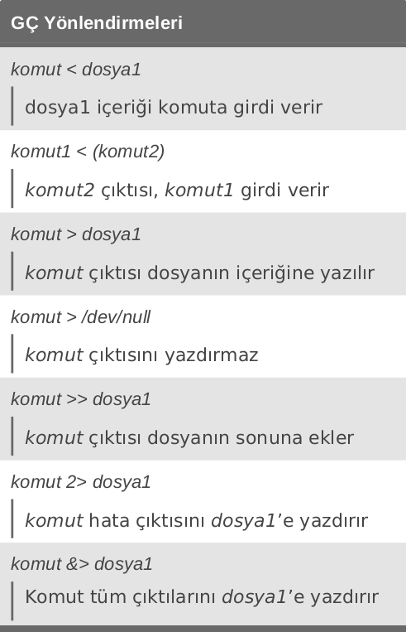
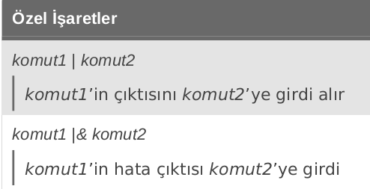
Temel Komutlar

Slide 40
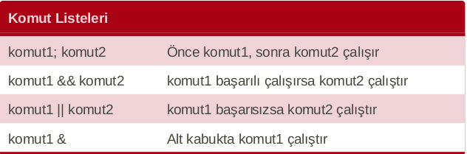
Temel Komutlar

Slide 41
Temel Komutlar
ln
Sembolik ve Hard Bağlantılar
Dosyalar ve dizinler arasında link oluşturmak için ln komutu kullanılı. Bu komut, orijinal dosya ile aynı yetkilendirmeye sahip yeni bir dosya kaydı oluşturur. Link oluşturma genelde bulunan dosya sisteminde disk alanı yetersiz hale geldiğinde dosyaları başka bir dosya sistemine taşıdıktan sonra eski dosya/dizin yolunu kullanan
kişi ve uygulamaların hala eski yol üzerinden erişmeleri için kullanılır. İki çeşit bağlantı vardır. Sıkı (hard) bağlantılarda yapılan değişikler orijinal dosyayı etkiler. Sembolik (soft) bağlantı sadece orijinal dosyayı gösteren bir isimdir. MS Windows sistemlerindeki karşılığı kısa yol oluşturmaktır. Sembolik bağlantının silinmesi orijinal dosyayı silmez. Orijinal dosya silinirse de sembolik link işlevsiz hale gelecektir. Sembolik link üzerinden dosyaya erişilemez. Sembolik link oluşturmak için –s parametresi kullanılır. Hiç parametre kullanılmadan kullanılırsa hard link oluşturulmuş olur.
# ln seçenek mevcut_dosya/dizin olusturulacak_bağlantı
root@pardus:~# ln /data/pardus /var/data/pardus
Yukarıdaki komut ile /var/data/pardus dizinine yapılan tüm erişimler aslında /data/pardus dizinde uygulanacak.
Hard linkte ise orijinal dosya ile link oluşturulan dosyanın birebir aynısı iki farklı dosya oluşur. Birisinde yapılan işlem diğerine de yansır. Bu durumu disklerde kullanılan RAID-1 teknolojisine benzetebiliriz. Orijinal dosya silinse bile verilere diğer dosya üzerinden erişilebilir. Katı linkteki bu özellik Linux inode yapısındaki dosyaya yapılan
link sayısı özelliği ile sağlanmaktadır. Dosyanın biri silindiğinde link sayısı değeri bir azaltılmakta. Diğer dosya(lar) silindiğinde ise link sayısı sıfır olduğunda dosya tamamen silinmektedir. Dolayısıyla hard link dosya sistem ile doğrudan alakalıdır. Farklı dosya sistemlerinin(disk bölümleri) farklı inode yapısı olduğu için hard link farklı dos-
ya sistemleri arasında yapılamaz. Sadece aynı dosya sistemi üzerinde yapılabilir. Farklı dosya sistemleri arasında link oluşturulacaksa sadece sembolik link kullanılabilir.

Slide 42
Temel Komutlar
Dosya içerik arama işlemleri (grep)
grep
https://tr.wikibooks.org/wiki/Linux_%C4%B0%C5%9Fletim_Sistemi/Linux_Komutlar%C4%B1/D%C3%BCzenli_ifadeler
Grep komutu Linux’ ta dosya içerisinde arama yapmak için kullanılan bir komuttur. Bu komut ile istediğimiz herhangi bir stringin hangi dosyalar içerisinde geçtiğini bulabiliriz. Öncelikle içinde arama yapacağımız herhangi bir dosya oluşturalım. Dosya oluşturmak için çeşitli komutlar var biz bunlardan NANO komutunu kullanacağız:
$nano dosya1.txt
Bunu çalıştırdığımız zaman karşımıza editör çıkacaktır. Buraya ben aşağıdaki satırları yazıyoruz:
THIS LINE IS THE 1ST UPPER CASE LINE IN THIS FILE.
this line is the 1st lower case line in this file.
This Line Has All Its First Character Of The Word With Upper Case.
Two lines above this line is empty.
And this is the last line.
1. İstenilen string’ i tek bir dosyada arama
Aşağıdaki komut çalıştığı zaman bize içerisinde this geçen satırları verir.
$ grep “this” dosya1.txt
this line is the 1st lower case line in this file.
Two lines above this line is empty.
And this is the last line.

Slide 43
Temel Komutlar
Dosya içerik arama işlemleri (grep)
2. İstenilen string’ i birden fazla dosya içerisinde arama
Aşağıdaki komut ile biz istediğimiz string’ i tek bir dosya içinde değil de birden fazla dosya içerisinde arama yapmamıza imkan sağlar. Bunun için aynı dosya içeriğini
başka bir dosyaya kopyalayalım:
$cp dosya1.txt dosya2.txt
Kopyalama işleminden sonra şimdi komutumuza geçelim:
$ grep “this” *.txt
dosya1.txt:this line is the 1st lower case line in this file.
dosya1.txt:Two lines above this line is empty.
dosya1.txt:And this is the last line.
dosya1.txt:this line is the 1st lower case line in this file.
dosya1.txt:Two lines above this line is empty.
dosya1.txt:And this is the last line.

Slide 44
Temel Komutlar
Dosya içerik arama işlemleri (grep)
3. Harfe duyarlılığı kaldırarak arama yapmak
Öndeki komutlarımızda arama yaptığımızda büyük küçük harf ayrımına dikkat ediyordu. Ama biz böyle bir ayrımı ortadan kaldırmak istersek şöyle kullanmamız
gerekmektedir:
$ grep -i “the” dosya1.txt
THIS LINE IS THE 1ST UPPER CASE LINE IN THIS FILE.
this line is the 1st lower case line in this file.
This Line Has All Its First Character Of The Word With UpperCase.
And this is the last line.
4. Regular Expression (Düzenli İfade) arama
Regular Expression bir ifade anlamına gelmektedir. Yani biz dosya içerisinde herhangi bir kelime değil de bir ifade aramak isteyebiliriz.
Örneğin “is” ile başlayıp “ine” ile devam eden bir ifadenin olduğu satırları bulmak istediğimizde komutumuzu aşağıdaki gibi kullanmalıyız:
$ grep “is.*ine” dosya1.txt
this line is the 1st lower case line in this file.
This Line Has All Its First Character Of The Word With
Sonucun ilk satırında ilk is olan yeri değil de son is olan yeri aldığına dikkat edelim.

Slide 45
Temel Komutlar
Dosya içerik arama işlemleri (grep)
5. Tam kelime eşleşmesini aramak
Şimdiye kadar gördüklerimizde sadece istenilen kısmın eşleşmesi yetiyordu bunun kelimenin tamamı olup olmadığının
bir önemi yoktu.
Fakat biz kelimenin birebir eşleşmesini istersek aşağıdaki gibi bir kullanım yapmamız gerekmektedir.
$ grep -iw “is” dosya1.txt
THIS LINE IS THE 1ST UPPER CASE LINE IN THIS FILE.
this line is the 1st lower case line in this file.
Two lines above this line is empty.
And this is the last line.

Slide 46
Temel Komutlar
Dosya içerik arama işlemleri (grep)
6. Aranan string’ den önceki (B) sonraki (A) ya da etrafındaki (C) satırların da getirilmesi
6.1. Eşleşmeden sonraki N satırı da getirmek için
Öncelikle buna uygun bir dosya3.txt adında bir dosya oluşturalım. İçeriğine de şunları yazalım:
WORD – WORD consists of a sequence of non-blank characters, separated with white space.
word – word consists of a sequence of letters, digits and underscores.
Example to show the difference between WORD and word
* 192.168.1.1 – single WORD
* 192.168.1.1 – seven words.
Dosyamızı oluşturduktan sonra şimdi komutumuza geçelim (aradığımız string’ den sonraki istediğimiz kadar satırı bize getirir.):
$ grep -A 3 -i “example” dosya3.txt
Example to show the difference between WORD and word
* 192.168.1.1 – single WORD
* 192.168.1.1 – seven words.

Slide 47
Temel Komutlar
Dosya içerik arama işlemleri (grep)
6.2. Eşleşmeden önceki N satırı da getirmek için
Aşağıdaki komut da aradığımız string’ den önce görüntülemek istediğimiz satır sayısı için kullanılır:
$ grep -B 2 “single WORD” dosya3.txt
Example to show the difference between WORD and word
* 192.168.1.1 – single WORD
6.3. Eşleşmenin etrafındaki N satırı getirmek için
Aşağıdaki komut da bize eşleşmeden önce ve sonra kaç satır görüntüleyeceğimizi sağlar:
$ grep -C 2 “Example” dosya3.txt
word – word consists of a sequence of letters, digits and underscores.
Example to show the difference between WORD and word
* 192.168.1.1 – single WORD

Slide 48
Temel Komutlar
Dosya içerik arama işlemleri (grep)
7. Rekürsif olarak tüm dosyalarda arama
Eğer bir dizin altındaki tüm dizinleri de aramaya dahil etmek istiyorsak bunun için kullanım aşağıdaki şekilde olmalıdır:
$ grep -r “aranacak_ifade” *
Burada komutun sonundaki yıldız işareti tümünü temsil ediyor.
8. Eşleşmelerin sayısını bulmak
Aradığımız ifadenin kaç satırda eşleştiğini bulmak için de aşağıdaki komutu kullanıyoruz.
$ grep -c “of” dosya3.txt
2
9. Sadece hangi dosyalarda eşleşme olduğunu bulmak
Bu kullanımda da aradığımız ifadenin geçtiği dosyaların sadece isimlerini bize verir.
$ grep -l “this” dosya*
dosya1.txt
dosya2.txt
10. Sadece eşleşen stringi gösterme
Sadece aradığımız ifadeyle eşleşen string’ i görüntülemek istediğimiz zaman komutu aşağıdaki gibi kullanmalıyız:
$ grep -o “is.*line” dosya1.txt
is line is the 1st lower case line
is line
is is the last line

Slide 49
Temel Komutlar
Dosya, dizin arama işlemleri
locate (updatedb), find, which, whereis
locate
find komutu arama yaparken her seferinde belirtilen dizinde tarama yaptığı için çok
fazla dosya olan sistemlerde yavaş çalışabilir. Daha hızlı dosya aramak için locate ko-
mutu kullanılabilir. Bu komut dosya adı aramalarını direkt dosya sisteminde tarama
yapmak yerine özel bir veritabanından getirmektedir. Locate komutu aramayı /var/
cache/locate/locatedb veritabanı dosyasında yapmaktadır. Bu dosya locate dışında
ayrı olarak çalışan updatedb komutu tarafından güncellenmektedir. Eğer en güncel
dosyalarında aramaya dahil olmasını istiyorsanız belirli aralıklarla updatedb komutu
çalıştırılmalıdır. Her gece veritabanı dosyasını güncellemek için Pardus tarafından
otomatik olarak /etc/cron.daily/locate dosyasındaki cron işi çalıştırılmaktadır. Arama
yapmak için dosyanın adı veya adının geçtiği kelimeleri yazmak yeterlidir.
root@pardus:/ # locate apache
/etc/apache2
/etc/apache2/apache2.conf
/etc/apache2/conf.d
/etc/apache2/conf.d/charset
/etc/apache2/conf.d/javascript-common.conf
/etc/apache2/conf.d/localized-error-pages

Slide 50
Temel Komutlar
Dosya, dizin arama işlemleri
find
Dosya ve dizin aramak için kullanılır.
Kullanımı:
# find dizin seçenekler
Dizin adı belirtilmezse bulunulan dizin ifade edilir.
Seçenekler:
-name isim: Aranılacak dosyanın ismi.
-iname isim: Aranılacak dosya ismi büyük/küçük harf duyarsız
-type tip: Aranan dosyanın tipini belirler. Tip aşağıdaki değerlerden biri olabilir.
f: Normal Dosya
d: Dizin

Slide 51
Temel Komutlar
Dosya, dizin arama işlemleri
which
$PATH değişkeni içerisinde tanımlı çalıştırılabilir komutların tam yolunu gösterir.
Sadece komutlar ve shell scriptler için çalışır.
# which cut
/bin/cut
whereis
Parametre olarak verilen program, kaynak kodu ve yardım dosyalarının yerlerini
gösterir.
# whereis pwd
pwd: /bin/pwd /usr/include/pwd.h /usr/share/man/man1/pwd.1.gz

Slide 52
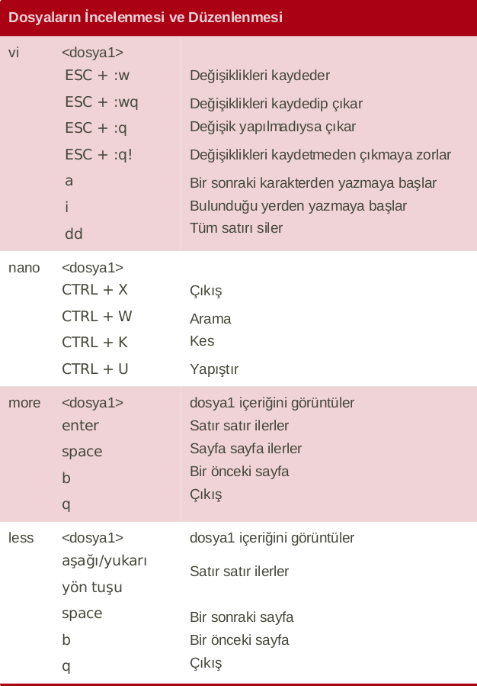
Temel Komutlar
Dosyaların incelenmesi ve düzenlenmesi

Slide 53
Temel Komutlar
Dosya İsmi Örüntüleri
Linux altında dosya isimleri açıkça yazılabildiği gibi belirli kurala uyan dosyaların
tamamını ifade etmek üzere örüntüler de kullanılabilir.
? Herhangi bir tek karakteri gösterir.
hd?, hda, hdb, hdc, hdd gibi hd ile başlayıp devamın tek karakter olan
bütün dosya isimleriyle eşleşir.
* Hiç veya herhangi sayıdaki karakteri gösterir.
*1.jpg, dosyaadı 1 olan veya 1 ile biten tüm jpg uzantılı dosyalarla eşleşir.
[ ] Aralık gösterir.
a[1-9], a1, a2...a9 isimleriyle eşleşir.
a[6,8], a6 ve a8 isimleriyle eşleşir.
{ } Virgülle ayrılmış seçenekleri gösterir.
{*.doc,*.pdf} .doc ve .pdf dosyaları gösterir.
\ Özel karakterleri korumak için kullanılır.
$ ls *.jpg # Uzantısı jpg olan tüm dosyalar
$ ls ?.jpg # Dosya adı tek karakter olan jpg dosyalar
$ rm [A-Z]*.pdf # Büyük harfle başlayan pdf dosyalar

Slide 54
Temel Komutlar
file
Dosya türünü belirlemek için kullanılır. /usr/share/file/magic dosyasındaki dosya tür-
lerinin imzası olan sihirli numaraları kullanır.
$ file test.tar.gz
test.tar.gz: gzip compressed data, deflated,
last modified: Sun Sep 16 13:34:51 2001, os: Unix
$ file -z test.tar.gz
test.tar.gz: GNU tar archive (gzip compressed data, deflated,
last modified: Sun Sep 16 13:34:51 2001, os: Unix)

Slide 55
Temel Komutlar
tee
Komut çıktısını hem dosyaya hem de Stdout’a yazar.
-a:
Dosyanın sonuna ekleme yapar, mevcut dosyayı sıfırlamaz.
Aşağıdaki komut dizisinde ls’in çıktısı hem dosyaya hem de Stdout’a yazılır.
$ ls | tee file.txt
Stdout’a yazdığı için Stdin’den okuyan herhangi bir komuta da çıktıyı gönderebilir.
Aşağıdaki komut dizisinde çıktı hem dosyaya yazılır hem de sort komutuna girdi
olarak geçilir.
$ ls | tee file.txt | sort
Çıktı birden fazla dosyaya yazılabilir:
$ ls | tee file1.txt file2.txt

Slide 56
Temel Komutlar
xargs
Bir komutu parametrelerini standart girdiden(stdin) alıp başka komutlara geçebilecek
şekilde çalıştırır. Böylece bir defada işleyebileceği parametreden daha fazlası komuta
aktarılabilir. Genelde ls veya find komutu tarafından üretilmiş uzun dosya listesini, bu
dosyaların herbirinde tek tek işlem yapacak bir başka komuta parametre olarak
geçmek için kullanılır.
Örnek: Bir patterni bütün dosyalarda aramakta için:
# find /etc | xargs grep pattern
Xargs’ın en uygun kullanım yerlerinden birisi de bir dizindeki belli dosyaları
silmektir. Bunlar tek satırda rm komutuna parametre olarak verilemediğinden xargs’a
ihtiyaç vardır:
$ ls "*.tmp" | xargs rm
-n: Çalıştırılacak komuta eklenecek parametre sayısı
Örneğin diff komutu iki dosyayı karşılaştırır. Mevcut dizindeki dosyaları ikişer ikişer
gruplar halinde karşılaştırmak için:
$ ls | xargs –n2 diff
$ echo 1 2 3 4 | xargs -n 2
1 2
3 4
xargs mevcut komutun parametrelerini tamamlamak için de kullanılabilir:

Slide 57
Temel Komutlar
İçerik manipilasyonları
sed, awk, tr, vi
sed
Sed (veya GNU versiyonu olan gsed) , oldukça yetenekli bir yazı düzenleme editörüdür. Tek komutla sizi büyük bir iş yükünden kurtarabilir, işte bazı kullanım örnekleri:
BOŞLUK KOYMA
İçinde "deneme" geçen satırların üzerinde bir boş satır oluştur:
$sed '/deneme/{x;p;x;}'
İçinde "deneme" geçen satırların altında bir boş satır oluştur:
$sed '/deneme/G'
İçinde "deneme" geçen satırların hem üzerinde hem altında bir boş satır oluştur:
$sed '/deneme/{x;p;x;G;}'
Her 5 satırdan sonra bir boş satır ekle:
$gsed '0~5G' (GNU sed)
$sed 'n;n;n;n;G;' (Diğer sed sürümleri)

Slide 58
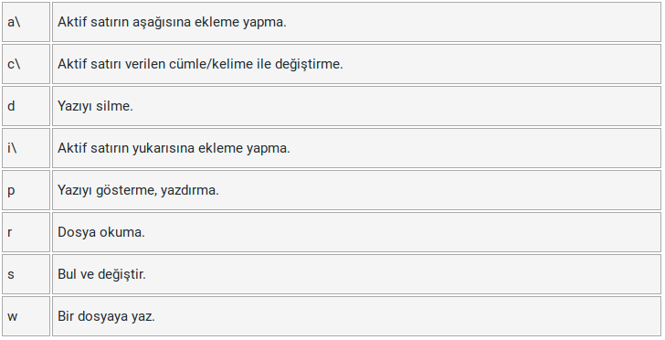
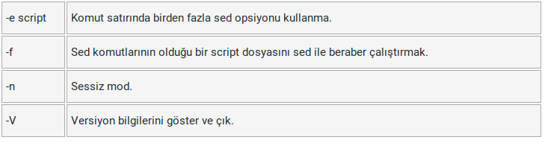
Temel Komutlar
İçerik manipilasyonları
Sed komutu parametreleri:
Sed opsiyonları:

Slide 59
Temel Komutlar
İçerik manipilasyonları
sed
NUMARALANDIRMA
Her satırın başına satır numarası yaz, araya bir "tab" boşluk koy:
sed = dosya_adı | sed 'N;s/\n/\t/'
Her satırın başına satır numarası yaz ancak eğer satır boşsa numara görünmesin:
sed '/./=' dosya_adı | sed '/./N; s/\n/ /'
Satır sayısını yazdır
sed -n '$='

Slide 60
Temel Komutlar
İçerik manipilasyonları
sed
YAZI DÖNÜŞTÜRME
UNIX altında Windows satır sonlarını (CR/LF) Unix formatına dönüştür:
sed 's/.$//'
Windows/Dos altında Unix satır sonlarını Windows formatına dönüştür:
sed "s/$//"
her satırın önündeki boş alanı (boşluk, tab) kaldır:
sed 's/^[ \t]*//'
Her satırın sonundaki boş alanı (boşluk, tab) kaldır:
sed 's/[ \t]*$//'
Her satırın başına 5 boşluk karakteri koy:
sed 's/^/ /'
Yazıyı 79-sütunluk genişliğin ortasına taşı (yöntem 1'de satır başındaki boşluklar önemsizdir, yöntem 2'de onlar da taşınır):
sed -e :a -e 's/^.\\{1,77\\}$/ & /;ta' (yöntem 1)
sed -e :a -e 's/^.\\{1,77\\}$/ &/;ta' -e 's/\\( *\\)\1/\1/' (yöntem 2)

Slide 61
Temel Komutlar
İçerik manipilasyonları
Yazıdaki "foo"ları bul ve "bar" olarak değiştir:
sed 's/foo/bar/' (satırdaki ilk "foo"yu değiştirir)
sed 's/foo/bar/4' (satırdaki 4. foo'yu değiştirir)
sed 's/foo/bar/g' (satırdaki tüm foo'ları değiştirir)
sed '/baz/s/foo/bar/g' (yalnızca "baz" kelimesini bulduğu satırlarda "foo"ları "bar" olarak değiştirir)
sed '/baz/!s/foo/bar/g' (satırda "baz" kelimesi varsa işlem yapmaz, yoksa "foo"ları "bar" olarak değiştirir)
Satırları başaşağı et; ilk satır sona, son satır başa:
sed '1!G;h;$!d' (yöntem 1)
sed -n '1!G;h;$p' (yöntem 2)
Her satırı ters çevir (ahmet > temha):
sed '/\n/!G;s/\(.\)\(.*\n\)/&\2\1/;//D;s/.//'
Eğer bir satır "\" ile biterse, altındaki satırı ona ekle:
sed -e :a -e '/\\$/N; s/\\\n//; ta'
Eğer bir satır "=" ile başlıyorsa, onu önceki satırın sonuna ekle, "=" işaretini de boşluk ile değiştir
sed -e :a -e '$!N;s/\n=/ /;ta' -e 'P;D'

Slide 62
Temel Komutlar
İçerik manipilasyonları
KIRPMA
Dosyanın ilk 10 satırını yazdır:
sed 10q
Dosyanın son 10 satırını yazdır:
sed -e :a -e '$q;N;11,$D;ba'
Sadece içinde "deneme" bulunan satırları yazdır:
sed -n '/deneme/p' (yöntem 1)
sed '/deneme/!d' (yöntem 2)
Sadece içinde "deneme" bulunmayan satırları yazdır:
sed -n '/deneme/!p' (yöntem 1)
sed '/deneme/d' (yöntem 2)
Sadece içinde "deneme" bulunan satırın bir üstündeki satırı yazdır:
sed -n '/deneme/{g;1!p;};h'
Sadece içinde "deneme" bulunan satırın bir altındaki satırı yazdır:
sed -n '/regexp/{n;p;}'
İçinde AAA, BBB ve CCC olan satırları yazdır (sıra gözetme):
sed '/AAA/!d; /BBB/!d; /CCC/!d'
İçinde sırasıyla AAA, BBB ve CCC olan satırları yazdır:
sed '/AAA.*BBB.*CCC/!d'
İçinde AAA veya BBB veya CCC bulunan satırları yazdır:
sed -e '/AAA/b' -e '/BBB/b' -e '/CCC/b' -e d (Diğer sed'ler)
gsed '/AAA\|BBB\|CCC/!d' (GNU sed)
AAA içeren paragrafları yazdır (paragraf=boş satırlar arası):
sed -e '/./{H;$!d;}' -e 'x;/AAA/!d;'
İçinde AAA veya BBB veya CCC bulunan paragrafları yazdır
sed -e '/./{H;$!d;}' -e 'x;/AAA/b' -e '/BBB/b' -e '/CCC/b' -e d
gsed '/./{H;$!d;};x;/AAA\|BBB\|CCC/b;d' (GNU sed)
65 karakter veya daha uzun olan satırları yazdır:
sed -n '/^.\{65\}/p'
65 karakterden daha kısa olan satırları yazdır:
sed -n '/^.\{65\}/!p' (yöntem 1)
sed '/^.\{65\}/d' (yöntem 2)

Slide 63
Temel Komutlar
İçerik manipilasyonları
SİLME
Iowa ve Montana değerleri arasındakileri sil:
sed '/Iowa/,/Montana/d'
Birbirinin aynısı olan satırları sil (sadece ilk örnekleri kalır):
sed '$!N; /^\(.*\)\n\1$/!P; D'
Sadece birbirinin aynısı olan satırlar kalsın:
sed '$!N; s/^\(.*\)\n\1$/\1/; t; D'
Yazının ilk 10 satırını sil:
sed '1,10d'
yazının son satırını sil:
sed '$d'
Yazının son 10 satırını siler:
sed -e :a -e '$d;N;2,10ba' -e 'P;D' (yöntem 1)
sed -n -e :a -e '1,10!{P;N;D;};N;ba' (yöntem 2)
Her 8. satırda bir sil:
gsed '0~8d' (GNU sed)
sed 'n;n;n;n;n;n;n;d;' (Diğer sed'ler)
Yazıdaki tüm boş satırları sil:
sed '/^$/d' (yöntem 1)
sed '/./!d' (yöntem 2)
Yazının başındaki boş satırları sil:
sed '/./,$!d'
Yazının sonundaki boş satırları sil:
sed -e :a -e '/^\n*$/{$d;N;ba' -e '}'

Slide 64
Temel Komutlar
İçerik manipilasyonları
awk
awk, güçlü bir desen arama aracıdır. Sed gibi benzerlerinden ayıran özellik ise
matematik işlemler, şartlı ifadeler, değişkenler ve dosya G/Ç işlemleri gibi script
dillerinde olan temel işlevlere sahip olmasıdır. Genelde yapılandırma dosyalarını
okumak veya komut çıktılarını işlemek için kullanılır. Dosyalarla işlem yapmak için
–f parametresi kullanılır. Çağrılma şekli:
$ awk –f awk_script dosya
$ awk desen {aksiyon} dosya
Eğer desen belirtilmezse bütün satırlar eşleşir. Sonda verilen dosya parametresi yerine
metin akımı üzerinde de işlem yapabilir.
Belirtilen dosyadaki 2 ve 3 numaralı sütunu ekrana basmak için (sütunlar $2 ve $3 ile
belirtildi):
$ awk < dosya '{ print $2, $3 }'
Bash ile biten satırları göstermek için:
$ awk ‘/bash$/’ /etc/passwd

Slide 65
Temel Komutlar
İçerik manipilasyonları
awk
Awk ön tanımlı olarak boşluk ve Tab’a göre sütunlara ayırır. Bunu değiştirmek için –F
parametresi kullanılır.
Bash ile biten satırlardaki birinci kolonu (kullanıcı adı) gösterir. Komuttaki $1, birinci
kolonu gösteriyor. /etc/passwd dosyasında sütunlar : ile ayrıldığından ayraç olarak –F
ile tanımlanmıştır.
$ awk < /etc/passwd -F: '{ print $6 }'root
mysql
cyrus
asterisk
spamfilter
user1
awk ile matematik işlemler yapılabilir. Aşağıdaki örnek Fahrenheit’ten Celsius’a
sıcaklık çevrimi yapar:
$ awk '{ print ($1-32)*(5/9) }'

Slide 66
Temel Komutlar
İçerik manipilasyonları
tr
Tekrar eden karakterleri değiştirmek, silmek veya sıkıştırmak için kullanılır.
STDIN’den okur, STDOUT’a yazar.
$ tr [seçenek] SET1 [SET2]
Hem SET1, hem de SET2 belirtilmişse SET1’deki her bir karakter karşılık gelen
SET2’deki karakterle değiştirilir. Örnekler:
1. Küçük harfleri büyük harflerle değiştirmek:
$ tr abcdefghijklmnopqrstuvwxyz ABCDEFGHIJKLMNOPQRSTUVWXYZ
pardus
PARDUS
Aynı iş şu şekilde de yapılabilir:
$ tr a-z A-Z
pardus
PARDUS
2. Süslü parantezleri normal parantezlere dönüştürme:
$ tr '{}' '()' < girişdosyası > çıkışdosyası

Slide 67
Temel Komutlar
İçerik manipilasyonları
tr
3. Boşlukları TAB karakterine dönüştürme:
$ tr [:space:] '\t'
Pardus Linux
Pardus
Linux
4. Tekrar eden karakterleri –s ile sıkıştırma:
Birden fazla boşluğu tek boşluğa indirme:
$ echo "GNU
GNU Linux
Linux" | tr -s [:space:] ' '
5. Belirtilen karakterleri –d ile slime:
$ echo "1 GNU 2 Pardus 3 Linux" | tr -d [:digit:]
GNU
Pardus
Linux

Slide 68
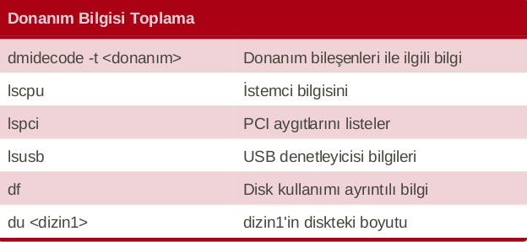
Temel Komutlar

Slide 69
Teşekkürler....

